Slide 1

지역관광추천 프로젝트

Slide 2
프로젝트 팀 소개
YOLO Team
(You Only Live Once)
2017.11.03~2017.12.21
성명 | 생년월일 | 학력 | 전공
김주영 | 1989.10.16 | 인제대학교 재학 | 응용 수학
김민규 | 1991.04.22 | 경남과학기술대학교 졸업 | 컴퓨터 공학

Slide 3
목차
1. 사업 프로젝트 현황
일반현황
프로젝트 배경
프로젝트 기대효과
2. 경상남도 소개
3. 프로젝트 계획
세부 목표
최종 목표
4. 프로젝트 진행과정
분석 도구
분석 과정
개발 알고리즘
5. 결론
한계점
차기 프로젝트 개선사항

Slide 4
1. 사업 프로젝트 현황
1.일반현황
2.프로젝트 배경
3. 프로젝트 기대효과

Slide 5

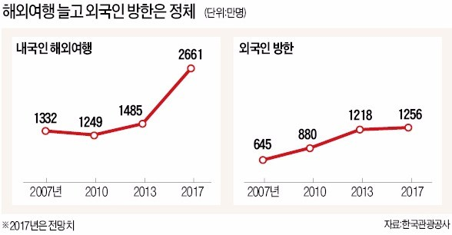
대한
민국
South Korea
Ⅰ. 사업 프로젝트 현황
ⅰ) 일반 현황

Slide 6
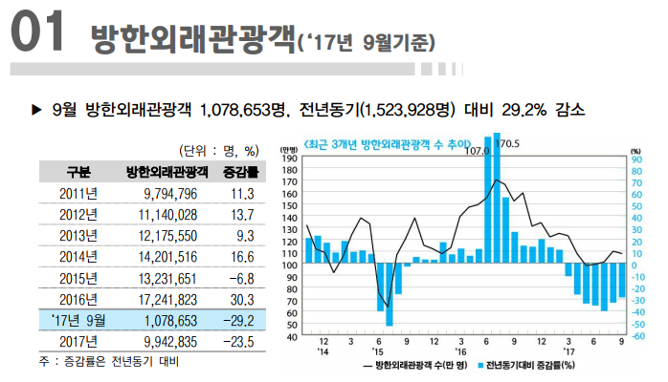
대한
민국
South Korea
Ⅰ. 사업 프로젝트 현황
ⅰ) 일반 현황

Slide 7
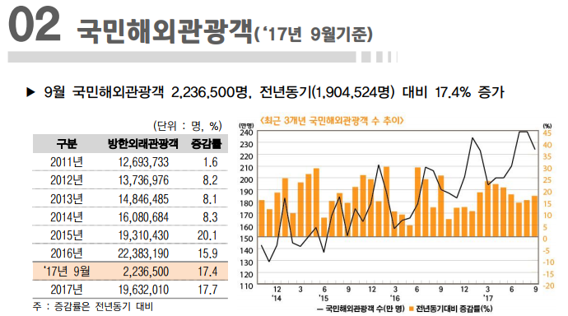
대한
민국
South Korea
Ⅰ. 사업 프로젝트 현황
ⅰ) 일반 현황

Slide 8
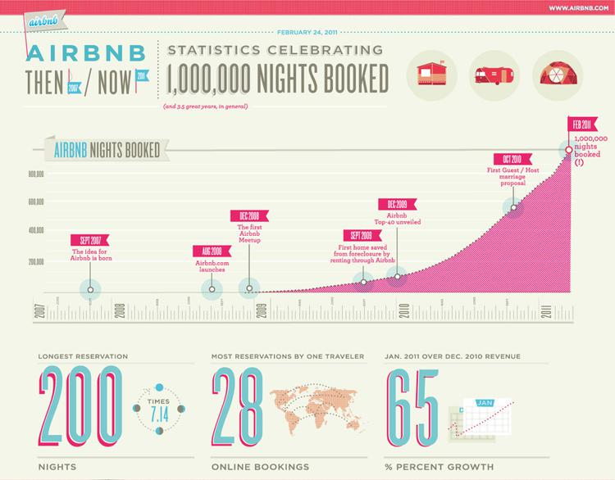
대한
민국
South Korea
Ⅰ. 사업 프로젝트 현황
ⅱ) 프로젝트 배경

Slide 9
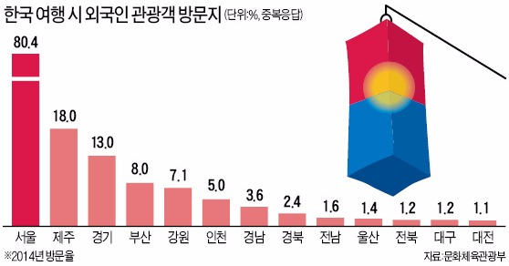
대한
민국
South Korea
Ⅰ. 사업 프로젝트 현황
ⅱ) 프로젝트 배경

Slide 10
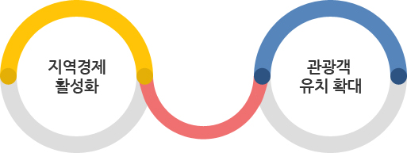
대한
민국
South Korea
Ⅰ. 사업 프로젝트 현황
ⅲ) 프로젝트 기대효과

Slide 11

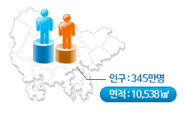
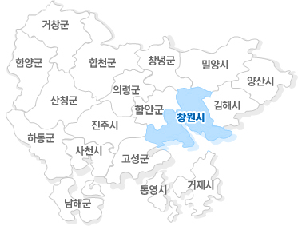
2. 경상남도 소개
세대 및 인구 : 1,385,684세대, 3,455,187명 (외국인 81,316명 포함)
면적 : 10,538.84㎢
행정구역 : 8개 시, 10개 군, 5개 행정구, 314개 읍·면·동

Slide 12
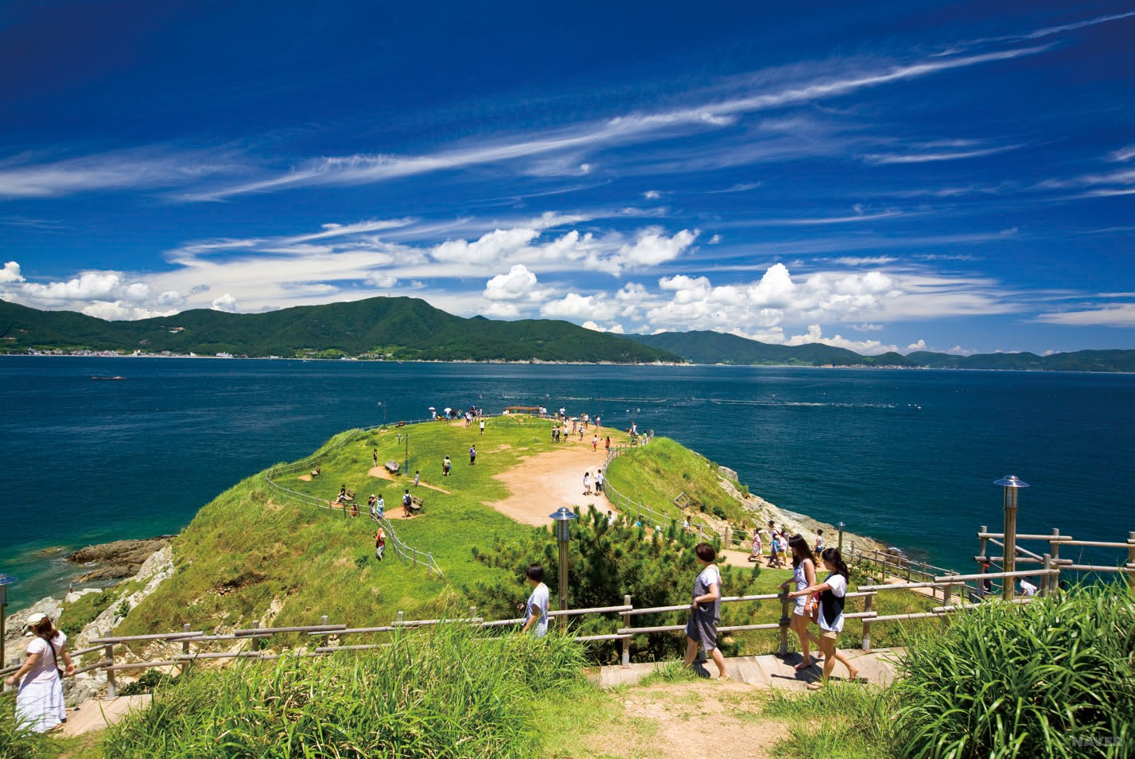
거제도-바람의 언덕
대한
민국
South Korea
Ⅱ.경상남도 소개

Slide 13
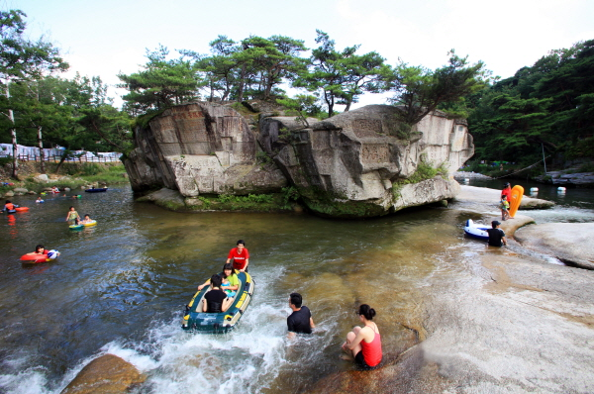
거창-수승대 거북바위
대한
민국
South Korea
Ⅱ.경상남도 소개

Slide 14
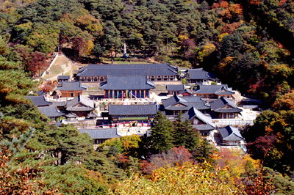
합천-해인사 대장경 테마파크
대한
민국
South Korea
Ⅱ.경상남도 소개

Slide 15
3. 프로젝트 계획
1.세부 목표
2.최종 목표

Slide 16
대한
민국
South Korea
Ⅲ. 프로젝트 계획
데이터 분석 프로세스 | 추진 계획 | 11/7 | 11/14 | 11/21 | 11/28 | 12/5 | 12/12 | 12/19
문제 인식 | 프로젝트 기획 제안서
데이터 저장 | 자료수집 전처리 데이터 저장
데이터 분석 | 형태소 분석 빈도 분석
기획 | 관광지 추천 프로세스 기획
코딩 | 자바를 사용하여 프로세스 제작
결과 | 최종 결과 보고서

Slide 17
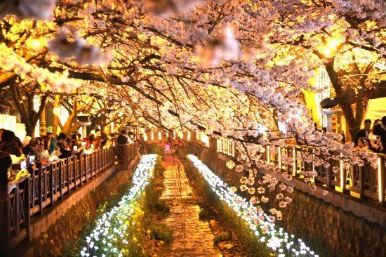
대한
민국
South Korea
Ⅲ. 프로젝트 계획
ⅰ) 세부 목표
공연 및 축제등 지역 특색을 살려 지방 관광 활성화
진해-군항제

Slide 18
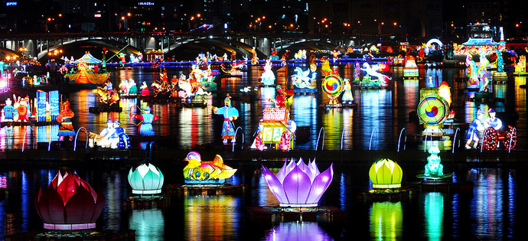
대한
민국
South Korea
Ⅲ. 프로젝트 계획
ⅰ) 세부 목표
공연 및 축제등 지역 특색을 살려 지방 관광 활성화
진주-유등축제

Slide 19
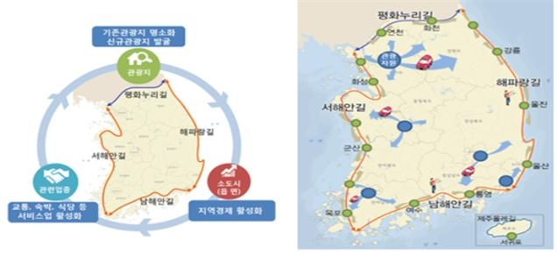
대한
민국
South Korea
Ⅲ. 프로젝트 계획
ⅰ) 세부 목표
1. 숨은 명소 발굴
2. 지역별 강점 만들어
지역경제 활성화
3. 관광업종 활성화

Slide 20
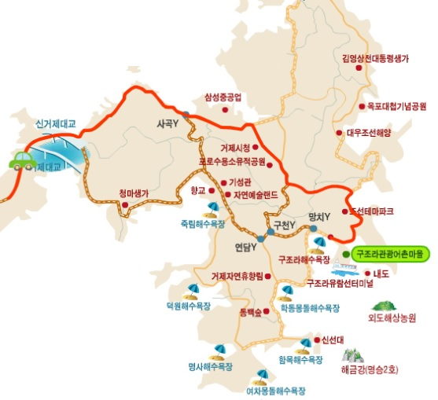

대한
민국
South Korea
Ⅲ. 프로젝트 계획
ⅱ) 최종 목표
1. 지역별 특화된 관광코스 개발
2. 관광객 수 및 관광수익 증가

Slide 21
4. 프로젝트 진행과정
1.분석 도구
2.분석 과정
3.개발 알고리즘

Slide 22





대한
민국
South Korea
Ⅳ. 프로젝트 진행과정
ⅰ) 분석 및 도구

Slide 23
대한
민국
South Korea
Ⅳ. 프로젝트 진행과정
ⅱ) 분석 과정
자료수집 | 전처리 | 키워드 빈도분석 | 여행코스 제작 | 시각화
대상 : 뉴스데이터13,600,000건 기간 : 2016년도 | 경상남도 카테고리 별(관광지,축제,음식) 목록 추출 텍스트 정제 작업 | 카테고리 별 빈도수 기준으로 정렬 카테고리 별 순위화 후 가중치를 줌 계절에 따라 축제 가중치를 높게 줌 | 각 지역에 점수 부여 후 순위화 여행 일수 및 거리에 따른 여행코스 설정 | 지방 관광코스 지도에 시각화

Slide 24
대한
민국
South Korea
Ⅳ. 프로젝트 진행과정
ⅱ) 분석 과정
카테고리별 빈도분석 (상위 10개 항목)
관광지 |  |  | 축제 |  |  | 음식점
순위 | 빈도수 | 관광지명 | 순위 | 빈도수 | 축제명 | 순위 | 빈도수 | 음식점명
1 | 11897 | 지리산 | 1 | 596 | 진해군항제 | 1 | 97 | 정든집
2 | 10035 | 낙동강 | 2 | 350 | 진주남강유등축제 | 2 | 86 | 대종가
3 | 4042 | 섬진강 | 3 | 290 | 통영 국제음악제 | 3 | 85 | 한방삼계탕
4 | 3801 | 추도 | 4 | 207 | 개천예술제 | 4 | 76 | 설야
5 | 2860 | 조도 | 5 | 180 | 코리아 드라마페스티벌 | 5 | 68 | 천하일품
6 | 2853 | 우도 | 6 | 158 | 대장경세계문화축전 | 6 | 66 | 한우촌
7 | 2782 | 내도 | 7 | 122 | 하동 야생차문화축제 | 7 | 66 | 송정원
8 | 2272 | 주산 | 8 | 90 | 밀양 여름공연예술축제 | 8 | 61 | 석청
9 | 2247 | 잠도 | 9 | 82 | 토지문학제 | 9 | 59 | 천리향
10 | 2097 | 홍도 | 10 | 60 | 밀양 아리랑대축제 | 10 | 59 | 대가집

Slide 25
대한
민국
South Korea
Ⅳ. 프로젝트 진행과정
ⅱ) 분석 과정

Slide 26
대한
민국
South Korea
Ⅳ. 프로젝트 진행과정
ⅱ) 분석 과정

Slide 27
대한
민국
South Korea
Ⅳ. 프로젝트 진행과정
ⅱ) 분석 과정

Slide 28
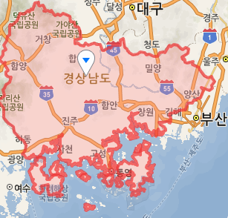
ⅲ) 개발 알고리즘
대한
민국
South Korea
Ⅳ. 프로젝트 진행과정
계절별 축제에 따른
카테고리 분류
카테고리 가중치에 따른
1위 지역 선정
1위 지역을 중심으로 여행 일수별 반경 지정
반경내 지역들
카테고리별 순위 지정
일수에 따라
카테고리별 갯수 선정
반경내 지역 유명
관광지/축제/음식점 추출
반경내 인기없는 지역 중
가장 유명한 항목 선정
선정된 항목들 연결하여 관광코스 개발

Slide 29
ⅲ) 개발 알고리즘
대한
민국
South Korea
Ⅳ. 프로젝트 진행과정
Main 문
public class Main {
public static void main(String[] args) {
int tourDays = 3;
Preparation.calculateThresholds(tourDays);
ES es = new ES();
RankAlgorithm rbg = new RankAlgorithm();
rbg.rankItems(es);

Slide 30
ⅲ) 개발 알고리즘
대한
민국
South Korea
Ⅳ. 프로젝트 진행과정
Elastic search에서 JAVA연동
public class Config {
public static String clusterName = "bigdata";
public static String ipAddress = "220.69.90.164";
public static Integer portNum = 9300;
public static String indexName = "news_real";
public static String typeName = "news";
public static String bodyField = "body";
public static String titleField = "title";
public static String idField = "doc_id";
public static String pressField = "press_name";
public static String dateField = "news_date";
public static String categoryField = "category";
public static String fromNewsDate = "2016-03-01";
public static String toNewsDate = "2016-05-31";
public static Integer retrievalSize = 1000;

Slide 31
ⅲ) 개발 알고리즘
대한
민국
South Korea
Ⅳ. 프로젝트 진행과정
지역별 순위 알고리즘
for(Map.Entry<String, GeoInfo> sortedGeo : sortedGeos) {
System.out.println("지명 : " + sortedGeo.getValue().geoName);
System.out.println("관광지후보들 : " + sortedGeo.getValue().locationList);
System.out.println("음식점후보들 : " + sortedGeo.getValue().restaurantList);
System.out.println("축제후보들 : " + sortedGeo.getValue().festivalList);
System.out.println("지역점수 : " + sortedGeo.getValue().geoScore);
}

Slide 32
대한
민국
South Korea
Ⅳ. 프로젝트 진행과정
지역별 순위 알고리즘
public class RankAlgorithm {
// rank by frequency. Saved as configurations.
public void rankItems(ES es) {
es.rankItems(configurations.Config.geoInfos);
}
public Map<String, GeoInfo> rankGeos() {
for(GeoInfo geoInfo : configurations.Config.geoInfos.values()) {
geoInfo.geoScore = calculateScoreForGeos(geoInfo);
}
Comparator<Entry<String, GeoInfo>> valueComparator =
(e1, e2) -> e2.getValue().geoScore.compareTo(e1.getValue().geoScore);
return configurations.Config.geoInfos.entrySet().stream()
.sorted(valueComparator)
.collect(Collectors.toMap(Entry::getKey, Entry::getValue,
(e1, e2) -> e1, LinkedHashMap::new));
}
private Double calculateScoreForGeos(GeoInfo geoInfo) {
double festivalScore = 0d;
for(Map.Entry<String, Double> festivalInfo : configurations.Config.festivalRankList) {
if(geoInfo.festivalList.contains(festivalInfo.getKey())) {
festivalScore += festivalInfo.getValue()*10d;
}
}
double locationScore = 0d;
for(Map.Entry<String, Double> locationInfo : configurations.Config.locationRankList) {
if(geoInfo.locationList.contains(locationInfo.getKey())) {
locationScore += locationInfo.getValue()*2d;
}
}
double restaurantScore = 0d;
for(Map.Entry<String, Double> restaurantInfo : configurations.Config.restaurantRankList) {
if(geoInfo.restaurantList.contains(restaurantInfo.getKey())) {
restaurantScore += restaurantInfo.getValue()*2d;
}
}
return festivalScore + locationScore + restaurantScore;
}
}

Slide 33
대한
민국
South Korea
Ⅳ. 프로젝트 진행과정
ⅲ) 개발 알고리즘
1위 부터 18위 까지(8개 시, 10개 군)
지명 : 창원시
관광지후보들 : [대산미술관, 우곡사, … , 성주사 감로왕탱, 김명윤유품 쌍검]
음식점후보들 : [낙지천하, 통뼈감자탕북면감계점, … , 현이네 황태집, 진해농협한우정]
축제후보들 : [DIY 핸드메이드 박람회, 진해 군악의장 페스티벌, …, 틴틴페스티벌, 창원 단풍거리축전]
지역점수 : 3.6434374918307433
︙
지명 : 함안군
관광지후보들 : [원효암, 장춘사, … , 함안무기리주씨고가, 취우정]
음식점후보들 : [부경갈비, 칠서사철박경순냉면, … , 섬마을낙지자연산회, 풍성한밥상]
축제후보들 : []
지역점수 : 0.01883601407765116

Slide 34
ⅲ) 개발 알고리즘
대한
민국
South Korea
Ⅳ. 프로젝트 진행과정
거리 기반 반경내 지역 알고리즘
MapAlgorithm ma = new MapAlgorithm();
ma.getNearByGeos(sortedGeos, tourDays);
for(Map.Entry<String, GeoInfo> sortedGeo : sortedGeos) {
System.out.println("지명 : " + sortedGeo.getValue().geoName);
System.out.println("관광지후보들 : " + sortedGeo.getValue().locationList);
System.out.println("음식점후보들 : " + sortedGeo.getValue().restaurantList);
System.out.println("축제후보들 : " + sortedGeo.getValue().festivalList);
System.out.println("1등과 거리 : " + sortedGeo.getValue().distanceToTopGeo);
}

Slide 35
대한
민국
South Korea
Ⅳ. 프로젝트 진행과정
거리 기반 반경내 지역 알고리즘
public class MapAlgorithm {
public void getNearByGeos (ArrayList<Map.Entry<String, GeoInfo>> sortedGeos, int tourDays) {
double radiusLimit = (double) configurations.Config.geoThreshold.get(tourDays);
double[] topGeoInfo = sortedGeos.get(0).getValue().geoInfo;
Iterator<Map.Entry<String, GeoInfo>> iter = sortedGeos.iterator();
while(iter.hasNext()) {
GeoInfo geoInfo = iter.next().getValue();
double distance = calculateDistance(topGeoInfo, geoInfo.geoInfo);
if(distance > radiusLimit) {
iter.remove();
}else {
geoInfo.distanceToTopGeo = distance;
}
}
}
private double calculateDistance(double[] topGeoInfo, double[] geoInfo) {
return distance(topGeoInfo[0], topGeoInfo[1], geoInfo[0], geoInfo[1], "kilometer");
}
private double internalGeoThreshold(double radiusLimit) {
return 0d;
}
private static double distance(double lat1, double lon1, double lat2, double lon2, String unit) {
double theta = lon1 - lon2;
double dist = Math.sin(deg2rad(lat1)) * Math.sin(deg2rad(lat2)) + Math.cos(deg2rad(lat1)) * Math.cos(deg2rad(lat2)) * Math.cos(deg2rad(theta));
dist = Math.acos(dist);
dist = rad2deg(dist);
dist = dist * 60 * 1.1515;
if (unit == "kilometer") {
dist = dist * 1.609344;
} else if(unit == "meter"){
dist = dist * 1609.344;
}
return (dist);
}
private static double deg2rad(double deg) {
return (deg * Math.PI / 180.0);
}
private static double rad2deg(double rad) {
return (rad * 180 / Math.PI);
}
}

Slide 36
ⅲ) 개발 알고리즘
대한
민국
South Korea
Ⅳ. 프로젝트 진행과정
반경내 지역(일수별) 추출 알고리즘
public static HashMap<Integer, Double> geoThreshold = new HashMap<Integer, Double>();
static {
geoThreshold.put(1, 25d);
geoThreshold.put(2, 35d);
geoThreshold.put(3, 45d);
}
public static Map<String, Double> geoRankList;
public static ArrayList<Map.Entry<String, Double>> locationRankList;
public static ArrayList<Map.Entry<String, Double>> restaurantRankList;
public static ArrayList<Map.Entry<String, Double>> festivalRankList;
public static Integer locationThreshold;
public static Integer restaurantThreshold;
public static Integer festivalThreshold;
}

Slide 37
대한
민국
South Korea
Ⅳ. 프로젝트 진행과정
ⅲ) 개발 알고리즘
반경내 지역 8개(5개시, 3개군)
지명 : 창원시
관광지후보들 : [대산미술관, 우곡사, … , 성주사 감로왕탱, 김명윤유품 쌍검]
음식점후보들 : [낙지천하, 통뼈감자탕북면감계점, … , 현이네 황태집, 진해농협한우정]
축제후보들 : [DIY 핸드메이드 박람회, 진해 군악의장 페스티벌, … , 틴틴페스티벌, 창원 단풍거리축전]
1등과 거리 : 1.3425232662457948E-4
︙
지명 : 함안군
관광지후보들 : [원효암, 장춘사, … , 함안무기리주씨고가, 취우정]
음식점후보들 : [부경갈비, 칠서사철박경순냉면, … , 섬마을낙지자연산회, 풍성한밥상]
축제후보들 : []
1등과 거리 : 21.32611989216877

Slide 38
ⅲ) 개발 알고리즘
대한
민국
South Korea
Ⅳ. 프로젝트 진행과정
Bottom 지역(반경내 꼴등) 알고리즘
Map.Entry<String, GeoInfo> bottomGeo = sortedGeos.get(sortedGeos.size() - 1);
ArrayList<Map.Entry<String, GeoInfo>> bottomGeos = new ArrayList<>();
bottomGeos.add(bottomGeo);
System.out.println("지명 : " + bottomGeo.getValue().geoName);
System.out.println("관광지후보들 : " + bottomGeo.getValue().locationList);
System.out.println("음식점후보들 : " + bottomGeo.getValue().restaurantList);
System.out.println("축제후보들 : " + bottomGeo.getValue().festivalList);
System.out.println("지역점수 : " + bottomGeo.getValue().geoScore);
System.out.println("1등과 거리 : " + bottomGeo.getValue().distanceToTopGeo);

Slide 39
대한
민국
South Korea
Ⅳ. 프로젝트 진행과정
ⅲ) 개발 알고리즘
인기없는 지역(반경내 꼴등)
지명 : 함안군
관광지후보들 : [원효암, 장춘사, … , 함안무기리주씨고가, 취우정]
음식점후보들 : [부경갈비, 칠서사철박경순냉면, … , 섬마을낙지자연산회, 풍성한밥상]
축제후보들 : []
지역점수 : 0.01883601407765116
1등과 거리 : 21.32611989216877

Slide 40
ⅲ) 개발 알고리즘
대한
민국
South Korea
Ⅳ. 프로젝트 진행과정
점수 부여(빈도) 알고리즘
GeoSelectionAlgorithm gsa = new GeoSelectionAlgorithm();
ArrayList<Map.Entry<String, GeoInfo>> topGeos = gsa.selectTopGeos(sortedGeos, tourDays);
topGeos.addAll(gsa.selectTopGeos(bottomGeos, 1));
for(Map.Entry<String, GeoInfo> topGeo : topGeos) {
System.out.println("음식점정보 : " + topGeo.getValue().subRestaurantRankList);
System.out.println("축제정보 : " + topGeo.getValue().subFestivalRankList);
System.out.println("관광지정보 : " + topGeo.getValue().subLocationRankList);
}

Slide 41
대한
민국
South Korea
Ⅳ. 프로젝트 진행과정
점수부여(빈도) 알고리즘
public class GeoSelectionAlgorithm {
public ArrayList<Map.Entry<String, GeoInfo>> selectTopGeos(ArrayList<Map.Entry<String, GeoInfo>> sortedGeos, int tourDays) {
int geoCount = getGeoCount(tourDays);
ArrayList<Map.Entry<String, GeoInfo>> topGeos = new ArrayList<Map.Entry<String, GeoInfo>>(sortedGeos);
Iterator<Map.Entry<String, GeoInfo>> iter = topGeos.iterator();
while(iter.hasNext()) {
if(geoCount==0) {
iter.next();
iter.remove();
}else {
geoCount--;
addInfo(iter.next().getValue());
}
}
return topGeos;
}
private void addInfo(GeoInfo geoInfo) {
for(Map.Entry<String, Double> locationInfo : configurations.Config.locationRankList) {
if(geoInfo.locationList.contains(locationInfo.getKey())) {
geoInfo.subLocationRankList.add(locationInfo);
}
}
for(Map.Entry<String, Double> restaurantInfo : configurations.Config.restaurantRankList) {
if(geoInfo.restaurantList.contains(restaurantInfo.getKey())) {
geoInfo.subRestaurantRankList.add(restaurantInfo);
}
}
for(Map.Entry<String, Double> locationInfo : configurations.Config.festivalRankList) {
if(geoInfo.festivalList.contains(locationInfo.getKey())) {
geoInfo.subFestivalRankList.add(locationInfo);
}
}
}
private int getGeoCount(int tourDays) {
return tourDays;
}
}

Slide 42
대한
민국
South Korea
Ⅳ. 프로젝트 진행과정
ⅲ) 개발 알고리즘
카테고리별 가중치로 점수부여
지명 : 창원시
음식점정보 : [만다린=0.03388189738625363, … , 펄쩍한우=2.420135527589545E-4]
축제정보 : [진해군항제=0.2262357414448669, … , 진해시립박물관=8.16906701085669E-6]
관광지정보 : [창원컨벤션센터=0.0026794539795609944, … , 주남저수지=0.0013397269897804972]
︙
지명 : 양산시
음식점정보 : [한우한마리= 0.007744433688286544, … , 오투산장=2.420135527589545E-4]
축제정보 : [밀양 아리랑대축제=0.03231939163498099, …, 배내골고로쇠축제=0.0019011406844106464]
관광지정보 : [통도사=0.0034881916136358065, … , 통도사 영산전=8.16906701085669E-6]

Slide 43
ⅲ) 개발 알고리즘
대한
민국
South Korea
Ⅳ. 프로젝트 진행과정
반경내 Top 카테고리 선정(Bottom 지역 Top 선정) 알고리즘
AssignmentAlgorithm aa = new AssignmentAlgorithm();
aa.gatherInfo(topGeos);
for(Map.Entry<String, GeoInfo> sortedGeo : topGeos) {
System.out.println("지명 : " + sortedGeo.getValue().geoName);
System.out.println("추천관광지 : " + sortedGeo.getValue().locationRecommendation);
System.out.println("추천음식점 : " + sortedGeo.getValue().restaurantRecommendation);
System.out.println("추천축제 : " + sortedGeo.getValue().festivalRecommendation);
}
String assignmentBottom = aa.gatherInfoForBottomGeoInfo(bottomGeo);
System.out.println(assignmentBottom);

Slide 44
대한
민국
South Korea
Ⅳ. 프로젝트 진행과정
ⅲ) 개발 알고리즘
반경내 Top 카테고리 선정(Bottom 지역 Top 선정)
지명 : 창원시
추천관광지 : [창원컨벤션센터]
추천음식점 : [만다린, 하얀집, 정육식당]
추천축제 : [진해군항제, 세계한상대회]
︙
지명 : 양산시
추천관광지 : [통도사]
추천음식점 : []
추천축제 : []
지명 : 함안군
Bottom 음식점 : 산수정

Slide 45
ⅲ) 개발 알고리즘
대한
민국
South Korea
Ⅳ. 프로젝트 진행과정
추천 관광 코스 알고리즘
for(Map.Entry<String, GeoInfo> topGeo: topGeos) {
GeoInfo geo = topGeo.getValue();
System.out.println(geo.geoName);
System.out.println("축제 : " + geo.festivalRecommendation + ", 관광지 : " + geo.locationRecommendation +", 음식점 : "+ geo.restaurantRecommendation);
}
System.out.println(“Bottom" + assignmentBottom);
}

Slide 46
대한
민국
South Korea
Ⅳ. 프로젝트 진행과정
ⅲ) 개발 알고리즘
추천 관광 코스
창원시
축제 : [진해군항제, 세계한상대회], 관광지 : [창원컨벤션센터], 음식점 : [만다린, 하얀집, 정육식당]
밀양시
축제 : [], 관광지 : [백운산], 음식점 : [청수정, 대종가]
양산시
축제 : [], 관광지 : [통도사], 음식점 : []
함안군
Bottom 음식점: 산수정

Slide 47
5. 결론
1.한계점
2.차기 프로젝트 개선 사항

Slide 48
ⅰ) 한계점
대한
민국
South Korea
Ⅴ. 결론
1. 뉴스데이터에 한계
2. 위도, 경도 기반에 직선거리 코스
3. 선정된 관광지에 신뢰성
4. 지역별 매칭

Slide 49
ⅱ) 차기 프로젝트 개선사항
대한
민국
South Korea
Ⅴ. 결론
1. 다양한 뉴스 채널을 통한 데이터 확보
2. Google 지도 API 등을 이용한 경로 기반의 거리 연산
3. 지역 유관기관과 협력을 통한 다양한 이벤트 데이터 확보
4. 관광산업의 균형발전을 위한 방안확보

Slide 50

Thank you
감사합니다

